Slide 1
Виды практического применения ЛЗ
Студент гр. МР1-21 Минкин Д.И.

Slide 2
Цели и задачи:
Цель: Выяснить где применяются Линии Задержки.
Задачи:
Дать определение ЛЗ
Понять как работает ЛЗ
Выяснить какие есть виды ЛЗ и где они применяються

Slide 3
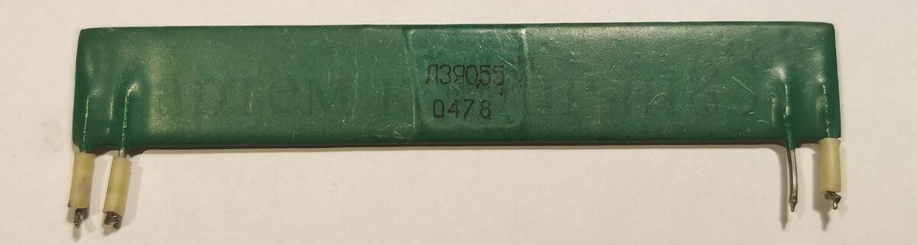
Что такое ЛЗ?
Линия Задержки — устройство, предназначенное для задержки электрических или электромагнитных сигналов на заданный промежуток времени.

Slide 4
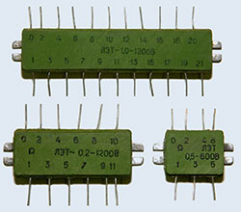
Виды ЛЗ.
Есть три типа ЛЗ:
Аналоговые ЛЗ
Цифровые ЛЗ
Акустооптические ЛЗ

Slide 5
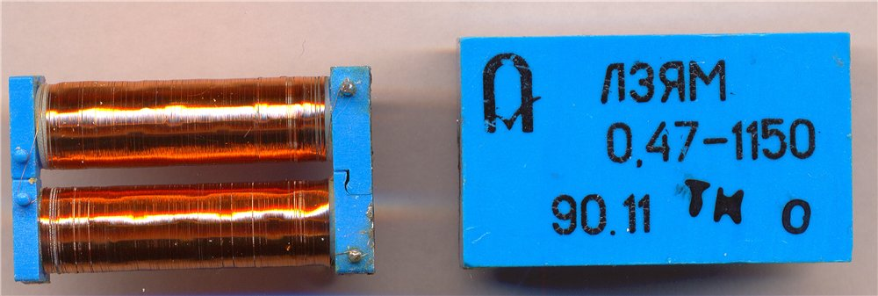
Аналоговые ЛЗ

Slide 6
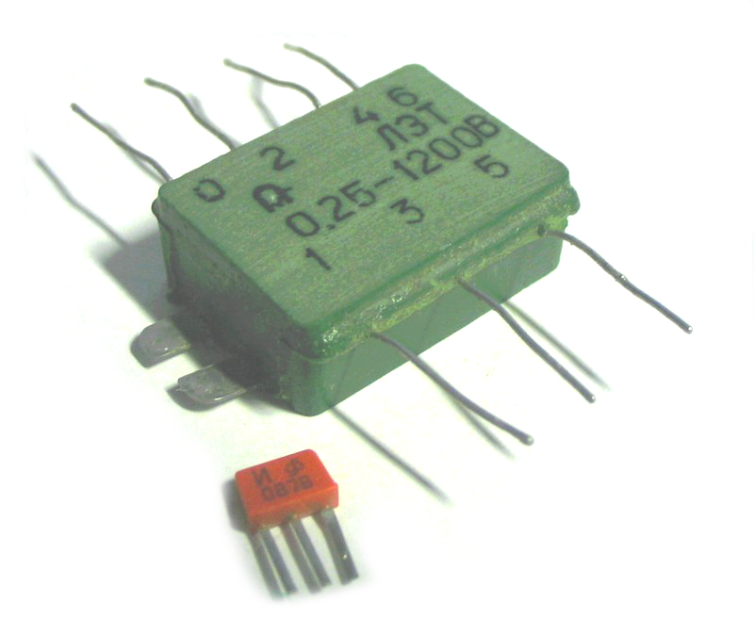
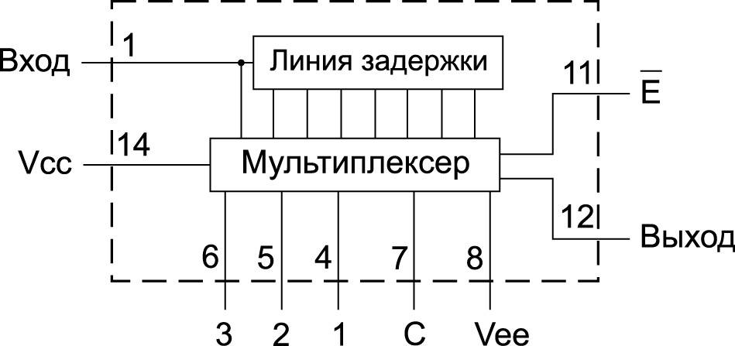
Цифровые ЛЗ

Slide 7
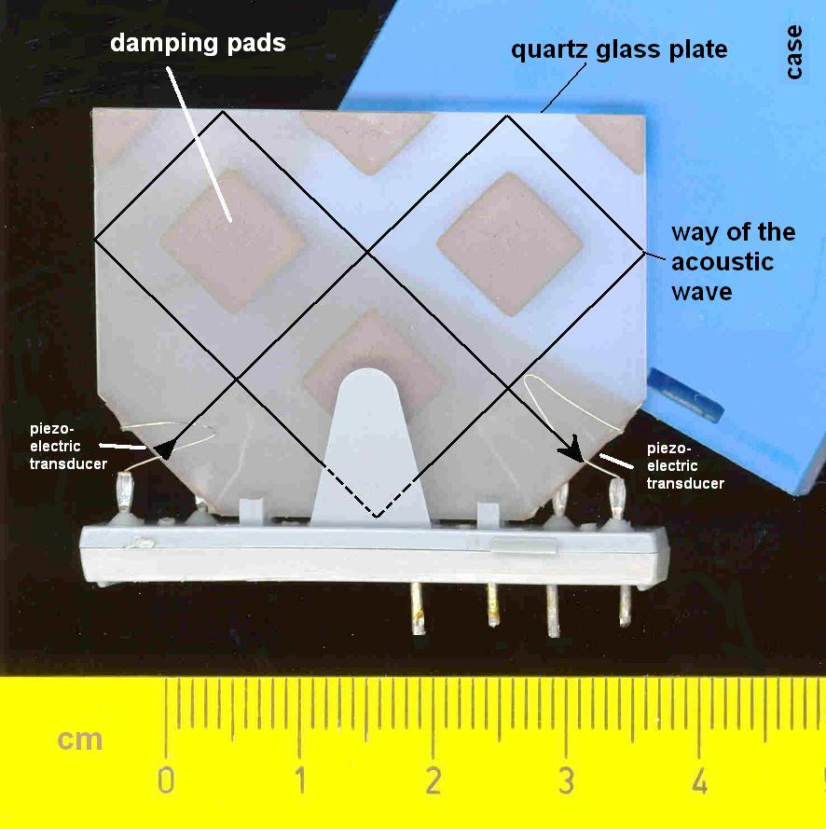
Акустические ЛЗ

Slide 8
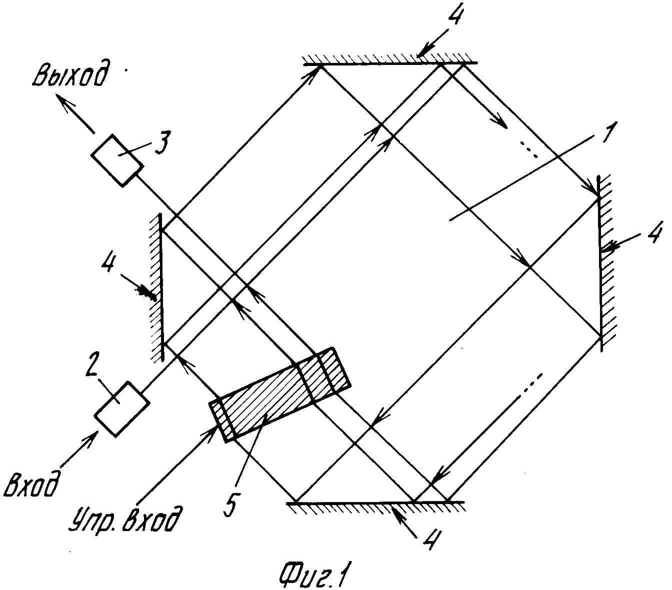
Оптические ЛЗ

Slide 9
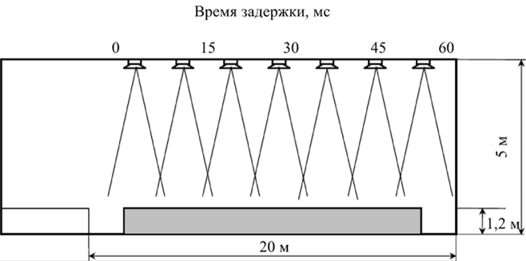
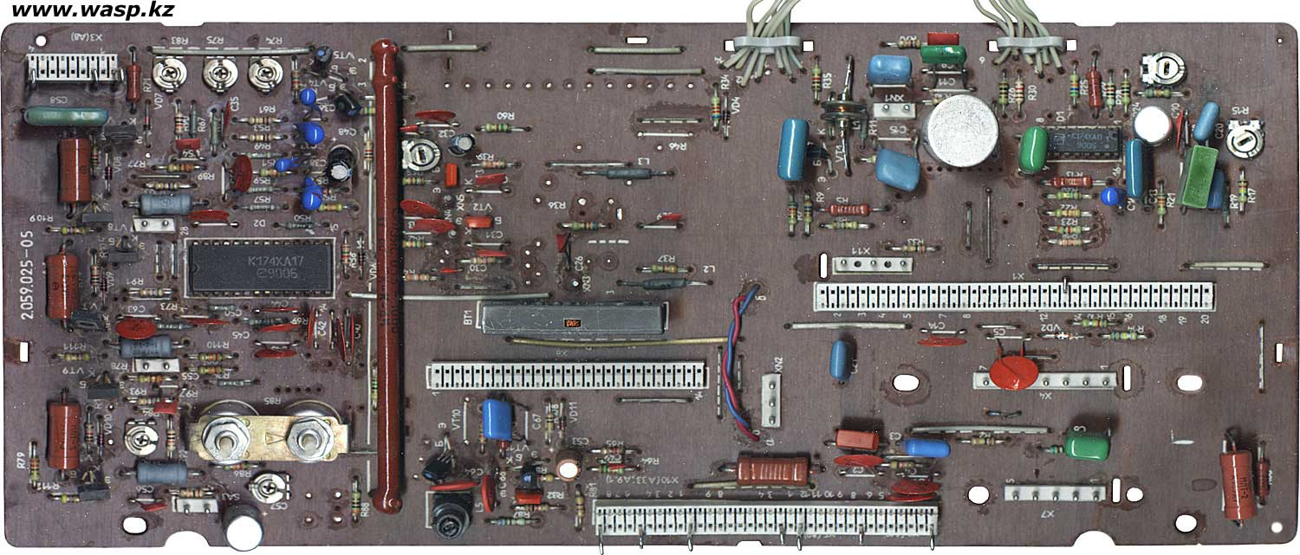
Области применения

Slide 10
Выводы
Цифровые линии задержки предназначены для фазового выравнивания цифровых сигналов, могут быть использованы в целях цифровой обработки сигналов при построении цифровых фильтров и т. п. Цифровые линии задержки могут применяться, также для замены традиционных гибридных линий задержки.

Slide 11
Источники:
https://intellect.icu/liniya-zaderzhki-ustrojstvo-vidy-naznachenie-printsip-raboty-78
https://microwave-e.ru/wp-content/uploads/2802.pdf
https://studfile.net/preview/1438649/page:37/
https://dic.academic.ru/dic.nsf/ruwiki/653560
https://ru.wikipedia.org/wiki/%D0%9B%D0%B8%D0%BD%D0%B8%D1%8F_%D0%B7%D0%B0%D0%B4%D0%B5%D1%80%D0%B6%D0%BA%D0%B8

Slide 12
Спасибо за внимание!

